Slide 1

Využití aktivizujících metod ve výuce chemie na základní škole
MGR. BC. JITKA MACENAUEROVÁ
2. r. PGS PřF UK
Vedoucí práce: RNDr. Eva Stratilová Urválková, Ph.D.
Konzultant: Doc. RNDr. Svatava Janoušková, Ph.D.

Slide 2
Aktivizující metody
„Aktivizující metody výuky (z lat. actio – jednání, konání, činnost, actus – pohyb, jednání, dělání) jako postupy, při nichž se výchovně vzdělávacích cílů dosahuje především na základě vlastní učební činnosti žáků a které vedou k rozvoji myšlenkové kultury žáků, a to z hlediska získávání vědomostí i myšlenkových dovedností, rozvoje iniciativy a poznávacích potřeb.“
(ŠVARCOVÁ IVA. Základy pedagogiky.
2005. Praha: VŠCHT, ISBN 80-7080-573-0.)

Slide 3
Aktivizující metody
Práce v týmech
Projektová výuka
Diskuze a debata
Problémové řešení
Hry a simulace
Práce s moderními technologiemi
Praktické experimenty a laboratorní práce
Práce s textem
Didaktická hra
Myšlenkové mapy
Brainstorming
Projektová výuka
Problémová výuka
Kooperativní výuka
BOV
V každé literatuře je jiné dělení.

Slide 4
Didaktická hra
Didaktické hry jsou hry společenské nebo pohybové, které mají za úkol vzdělávat a procvičovat hráče v průběhu hry.
Didaktické hry zahrnují mnoho rozmanitých činností interakčního charakteru, jako jsou např. simulace různých aktivit, manipulace s předměty, hračkami, hry s pravidly, společenské hry, myšlenkové a učební hry atd.
Didaktické hry lze různě klasifikovat, např. podle doby trvání, místa konání, převládající činnosti a způsobu vyhodnocování
(JANKOVCOVÁ MARIE a kol. Aktivizujíci metody v pedagogické praxi středních škol. 1989. Praha: SPN. ISBN 80-04-23209-4)
Hra může plnit ve výuce řadu funkcí, protože pomocí her lze rozvíjet celou osobnost žáků.

Slide 5
Design výzkumu
Využití aktivizujících metod na ZŠ (status quo)
učitelé kraje Vysočina – dotazníkové šetření, nabídka spolupráce
motivovaní učitelé – dotazníkové šetření, překážky
náslechy studentů VŠ – analýza dat (analýza dokumentů)
Příprava didaktických materiálů
výběr a revize aktivit z publikace Přírodovědné hry (JM, 2023)
ohnisková skupina: 2 didaktici, 2 anorganici, 2 pedagogové
úprava materiálů dle závěrů ohniskové skupiny
Akční výzkum
10 učitelů ověřuje 10 revidovaných aktivit
pedagogický deník
individuální podpora, koučink spolupracujících učitelů
dotazníkové šetření/rozhovor po dokončení spolupráce a po půl roce po skončení spolupráce

Slide 6
Učitelé
Učitelé kraje Vysočina
na Vysočině je 246 základních škol – zjišťuji, kolik je druhostupňových
připravuji pro učitele chemie první dotazníkové šetření o využívání aktivizujících metod při výuce
Motivovaní učitelé
počet motivovaných učitelů okolo 400
učitelé, kteří projevili zájem o publikace na FB stránce Přírodovědná výuka
připravuji pro motivované učitele chemie dotazníkové šetření o využívání aktivizujících metod při výuce

Slide 7
Design výzkumu
Využití aktivizujících metod na ZŠ (status quo)
učitelé kraje Vysočina – dotazníkové šetření, nabídka spolupráce
motivovaní učitelé – dotazníkové šetření, překážky
náslechy studentů VŠ – analýza dat (analýza dokumentů)
Příprava didaktických materiálů
výběr a revize aktivit z publikace Přírodovědné hry (JM, 2023)
ohnisková skupina: 2 didaktici, 2 anorganici, 2 pedagogové
úprava materiálů dle závěrů ohniskové skupiny
Akční výzkum
10 učitelů ověřuje 10 revidovaných aktivit
pedagogický deník
individuální podpora, koučink spolupracujících učitelů
dotazníkové šetření/rozhovor po dokončení spolupráce a po půl roce po skončení spolupráce

Slide 8
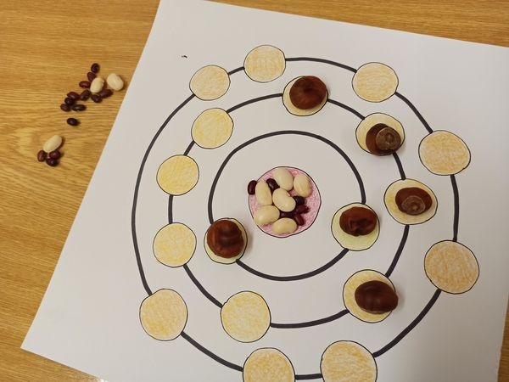
Didaktické materiály
předchystané materiály pro učitele do výuky chemie na ZŠ
10 aktivit na témata: atom, PSP
oslovení odborníci do ohniskové skupiny – didaktici, pedagogové, anorganici

Slide 9
Design výzkumu
Využití aktivizujících metod na ZŠ (status quo)
učitelé kraje Vysočina – dotazníkové šetření, nabídka spolupráce
motivovaní učitelé – dotazníkové šetření, překážky
náslechy studentů VŠ – analýza dat (analýza dokumentů)
Příprava didaktických materiálů
výběr a revize aktivit z publikace Přírodovědné hry (JM, 2023)
ohnisková skupina: 2 didaktici, 2 anorganici, 2 pedagogové
úprava materiálů dle závěrů ohniskové skupiny
Akční výzkum
10 učitelů ověřuje 10 revidovaných aktivit
pedagogický deník
individuální podpora, koučink spolupracujících učitelů
dotazníkové šetření/rozhovor po dokončení spolupráce a po půl roce po skončení spolupráce

Slide 10
Pedagogický deník
Datum a čas
Popis výukové aktivity
Cíle a očekávání
Postřehy a reflexe
Interakce a zapojení žáků
Hodnocení a zpětná vazba
Reflexe a plánování
Přílohy
Jednotná struktura neexistuje.
VŠ v rámci praxe mají své vzorové příklady.
JOB – spolek pro inovace
Uciteleucitelum.cz

Slide 11
Pedagogický deník (příklad)
Téma
CÍL HODINY
Motivace
Frontální výuka
Pokus učitel
Pokus žák
Laboratorní práce
Aktivity – jaké
Práce s prac. sešitem
Opakování
Další poznámky

Slide 12
Koučing
připravené zrevidované materiály pro učitele
individuální přístup - osobní konzultace
společné online setkání
závěrečný rozhovor

Slide 13
Děkuji za pozornost

